Slide 1
Compromiso Regional de Acceso y Expansión de Banda Ancha

Slide 2
Introducciones
Kelly Schlegel - Directora de la Oficina de Acceso y Expansión de Banda Ancha
Joaquín Alvarado – Facilitador de La Participación Comunitaria

Slide 3
Programa
9:00 am – 10:00 am Bienvenida, Presentaciones y Actualizaciones
10:00 am– 10:15 am Receso
10:15 am– 11:40 am Revisión de BEAD y Equidad Digital
11:40 am – 12:00 pm Próximos pasos
12:00 pm – 1:00 pm Almuerzo de Trabajo y Mesa Comunitaria
Finalización de la Encuesta

Slide 4
Legislación Habilitante
El Proyecto de Ley del Senado 93 y el Proyecto de Ley de la Cámara 10 crearon la Oficina de Banda Ancha y el Consejo Connect New Mexico en 2021
La legislación habilitante establece el "Fondo Connect New Mexico" y la estructura para que el Concejo y la OBAE reciban fondos para la distribución de subvenciones para construir infraestructura de banda ancha.
Enmendada en 2023, la legislación actualizada aclara la función consultiva del Consejo para la planificación de programas y la distribución de subvenciones.
La legislación requiere un informe anual al gobernador en forma de un plan de tres años y un plan estatal.
La legislación también indica que OBAE proporcionará asistencia técnica a las Tribus y a los gobiernos locales con fines de planificación.
La ley promulgada requiere que la OBAE desarrolle mapas de banda ancha, establezca estándares de calidad y velocidades de banda ancha y coordine con las agencias locales, estatales y federales.

Slide 5
Misión y Visión de la Oficina de Banda Ancha
Misión: Liderazgo apasionado para impulsar soluciones de banda ancha audaces, equitativas e inclusivas
Visión: Lograr soluciones de banda ancha audaces y asequibles para los Nuevos Mexicanos que honren la rica herencia del estado y eleven la calidad de vida de todos
Valores: Siete valores que definen a las personas, los procesos, la planificación y los programas de la OBAE: 1) audaz; 2) honesto; 3) curioso; 4) innovador; 5) respetuoso; 6) colaborativo; 7) analíticamente riguroso
Cuatro objetivos principales
Disponibilidad de Banda Ancha Universal
Adopción de Banda Ancha y Uso Provechoso
Redes Estatales de Próxima Generación
Administración del Programa
Estos Objetivos son la base del Plan de 3 Años presentado el 1 de enero de 2023 que describe prioridades estratégicas, iniciativas y acciones para lograr cada objetivo

Slide 6
Los logros de 8 meses han incluido todas las metas
Objetivo: Disponibilidad Universal de Banda Ancha
Se cumplieron todos los plazos de solicitud federales para la financiación de IIJA: 11 de julio, 18 de julio, 15 de agosto, 30 de septiembre, 18 de noviembre, 15 de enero, 30 de enero, 15 de marzo, 30 de abril
Destacó la Concesión de Ayudas Piloto a la CNMC para fondos federales ARPA
Finalización de la normativa de subvenciones estatales de la CNMC
Se otorgaron 9 subvenciones ARPA: $ 35 millones en el Tramo 1 y $ 17 millones en el Tramo 2 para ayudar a aprox. 30 comunidades rurales
Recibió $5,7 millones en fondos de planificación de la NTIA; CTC Contratado para 6 Planes de Banda Ancha
Mayor conectividad a varias clínicas de atención médica rural de Presbyterian Health
Contrato Fase 1 del SEN en trámite
Mejores Prácticas Aprendidas asistiendo a conferencias de la NTIA y la NTTA; líderes estatales de banda ancha y líderes tribales

Slide 7
Los logros de 8 meses han incluido todas las metas
Meta: Adopción de Banda Ancha y Uso Provechoso
Informe de Recopilación de Datos enviado el 1 de octubre de 2022
Compromiso Comunitario: más de 150 eventos comunitarios; 9 eventos tribales
Planificación de varios compromisos enfocados para recopilar datos correctos para 2023: regionales, estatales y tribales
Aumento de la inscripción ACP a 142K+
Asistencia en la Conferencia de la Equidad Digital
Apoyo técnico a varias tribus y comunidades

Slide 8
Los logros de 8 meses han incluido todas las metas
Meta: Redes de Próxima Generación en Todo el Estado
Campaña RFI completada para ISP
Trabajo conjunto realizado con Finley Engineering para crear un Plan Estatal de Milla Media
Solicitud de Milla Media enviada el 30 de septiembre a la NTIA
Respaldadas otras aplicaciones de Milla Media
98% de avance Contrato para la Fase 1 del SEN en trámite
Asistencia a conferencias de la NTIA; líderes de banda ancha y líderes tribales

Slide 9
Los logros de 8 meses han incluido todas las metas
Meta: Administración del Programa
Presentado el Plan Estratégico de Banda Ancha de 3 años el 1 de enero de 2023
Personal de oficina dotado según el presupuesto operativo
Se solicitó con éxito a LFC más presupuesto para proveer personal de oficina para cumplir con nuestra misión
Borrador de organigrama determinado
JPA/MOU con PSFA (SB 93 - Sección 3H): JPA/MOU entre agencias; SEN es parte integrante de Middle Mile (Milla Media)
Se completaron 9 contratos, incluido RESPEC para soporte de mapeo
Se ayudó a aprobar 6/7 facturas de banda ancha para que podamos realizar nuestro trabajo
Coordinación con FCC para mapas precisos; presentado en data y disponibilidad y cumplió con todos los plazos

Slide 10
Descripción General de la Tecnología de Banda Ancha
Una introducción a la infraestructura y tecnologías de banda ancha para comunidades y legisladores locales

Slide 11
Siglas
ACP: Programa de Conectividad Asequible
ARPA - Ley del Plan de Rescate Estadounidense de 2021
BSL: Ubicaciones de Servicio de Banda Ancha
BEAD: Equidad e Implementación de Acceso de Banda Ancha
CNMC - Consejo Conectar Nuevo México
DE - Equidad digital
FTTH/FTTP: fibra hasta el Hogar/fibra hasta las Instalaciones
HB - Proyecto de ley de la Cámara
IIJA - El Ley de Empleo e Inversión en Infraestructura (IIJA)
ISP: Proveedor de Servicios de Internet
JPA- Acuerdo de Poderes Conjuntos
MOU - Memorándum de Entendimiento
NM: Nuevo México
NTIA-Administración Nacional de Telecomunicaciones e Información
OBAE: Oficina de Acceso y Expansión de Banda Ancha
PSFA: Agencia de Instalaciones de Escuelas Públicas: PSFA
SEN: Red Estatal de Educación
PEN: Red de Educación Pueblo
RDOF: Fondo de Oportunidades Digitales Rurales
RFP: Solicitud de propuesta RFP
SB - Proyecto de ley del Senado
SLO: Oficina Estatal de Tierras
TAP: Programa de Asistencia Técnica
USDA - Departamento de Agricultura de EE. UU.

Slide 12
¿Qué es la banda ancha?
La banda ancha se refiere al acceso a Internet de alta velocidad.
La banda ancha incluye varias tecnologías de alta velocidad, como fibra, módem por cable, inalámbrica y DSL.
https://www.fcc.gov/general/types-broadband-connections

Slide 13
DEFINICIONES Y CONCEPTOS: BITS Y BYTES
Estos dos se confunden con frecuencia pero son distintos: ambos son medidas de información digital, pero uno se refiere a la velocidad y el otro se refiere a la cantidad de datos.
BITS POR SEGUNDO (A VECES ABREVIADO A "BITS")
UN “BYTE” ES IGUAL A 8 BITS
Se utiliza para describir una medida de velocidad : qué tan rápido viajan los datos a través de una red ("ancho de banda")
El número de bits por segundo nos dice qué tan rápido se mueve la comunicación en la red
En una analogía de carreteras, "bits por segundo" es similar a las millas por hora de un automóvil.
Megabit = 1,000,000 bits
Gigabit = 1000 megabits
"Mi velocidad de Internet es realmente rápida, es de hasta un gigabit por segundo".
Se utiliza para describir la cantidad de datos almacenados (capacidad de memoria)
El número de bytes nos dice cuánta información está involucrada
En una analogía de carreteras, "bytes" es análogo a la cantidad de automóviles en la carretera.
Megabyte = 1,000,000 bytes
Gigabyte = 1,000 megabytes
“Mi plan de datos con T-Mobile me permite enviar o recibir un total de cinco gigabytes al mes”.

Slide 14
OBJETIVOS DE VELOCIDAD DE LA BANDA ANCHA FEDERAL Y DE NUEVO MÉXICO
La definición de la FCC es 25 megabits por segundo de bajada y 3 megabits por segundo de subida (25/3 Mbps)
El Congreso estableció un nuevo estándar de 100/20 Mbps en la Ley del Plan de Rescate Estadounidense y la Ley de Empleo e Inversión en Infraestructura

Slide 15
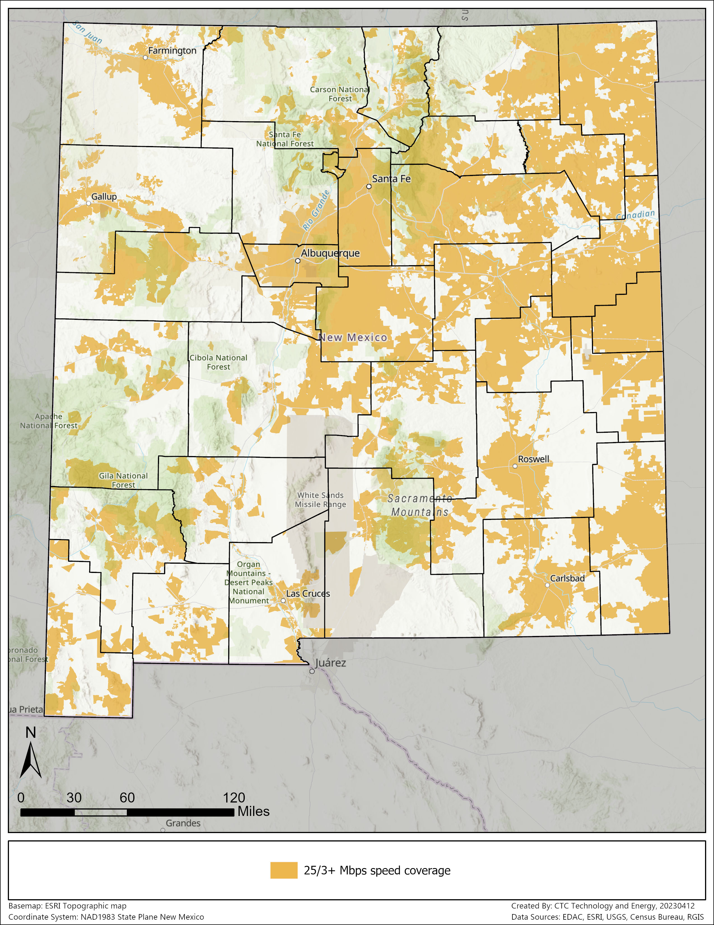
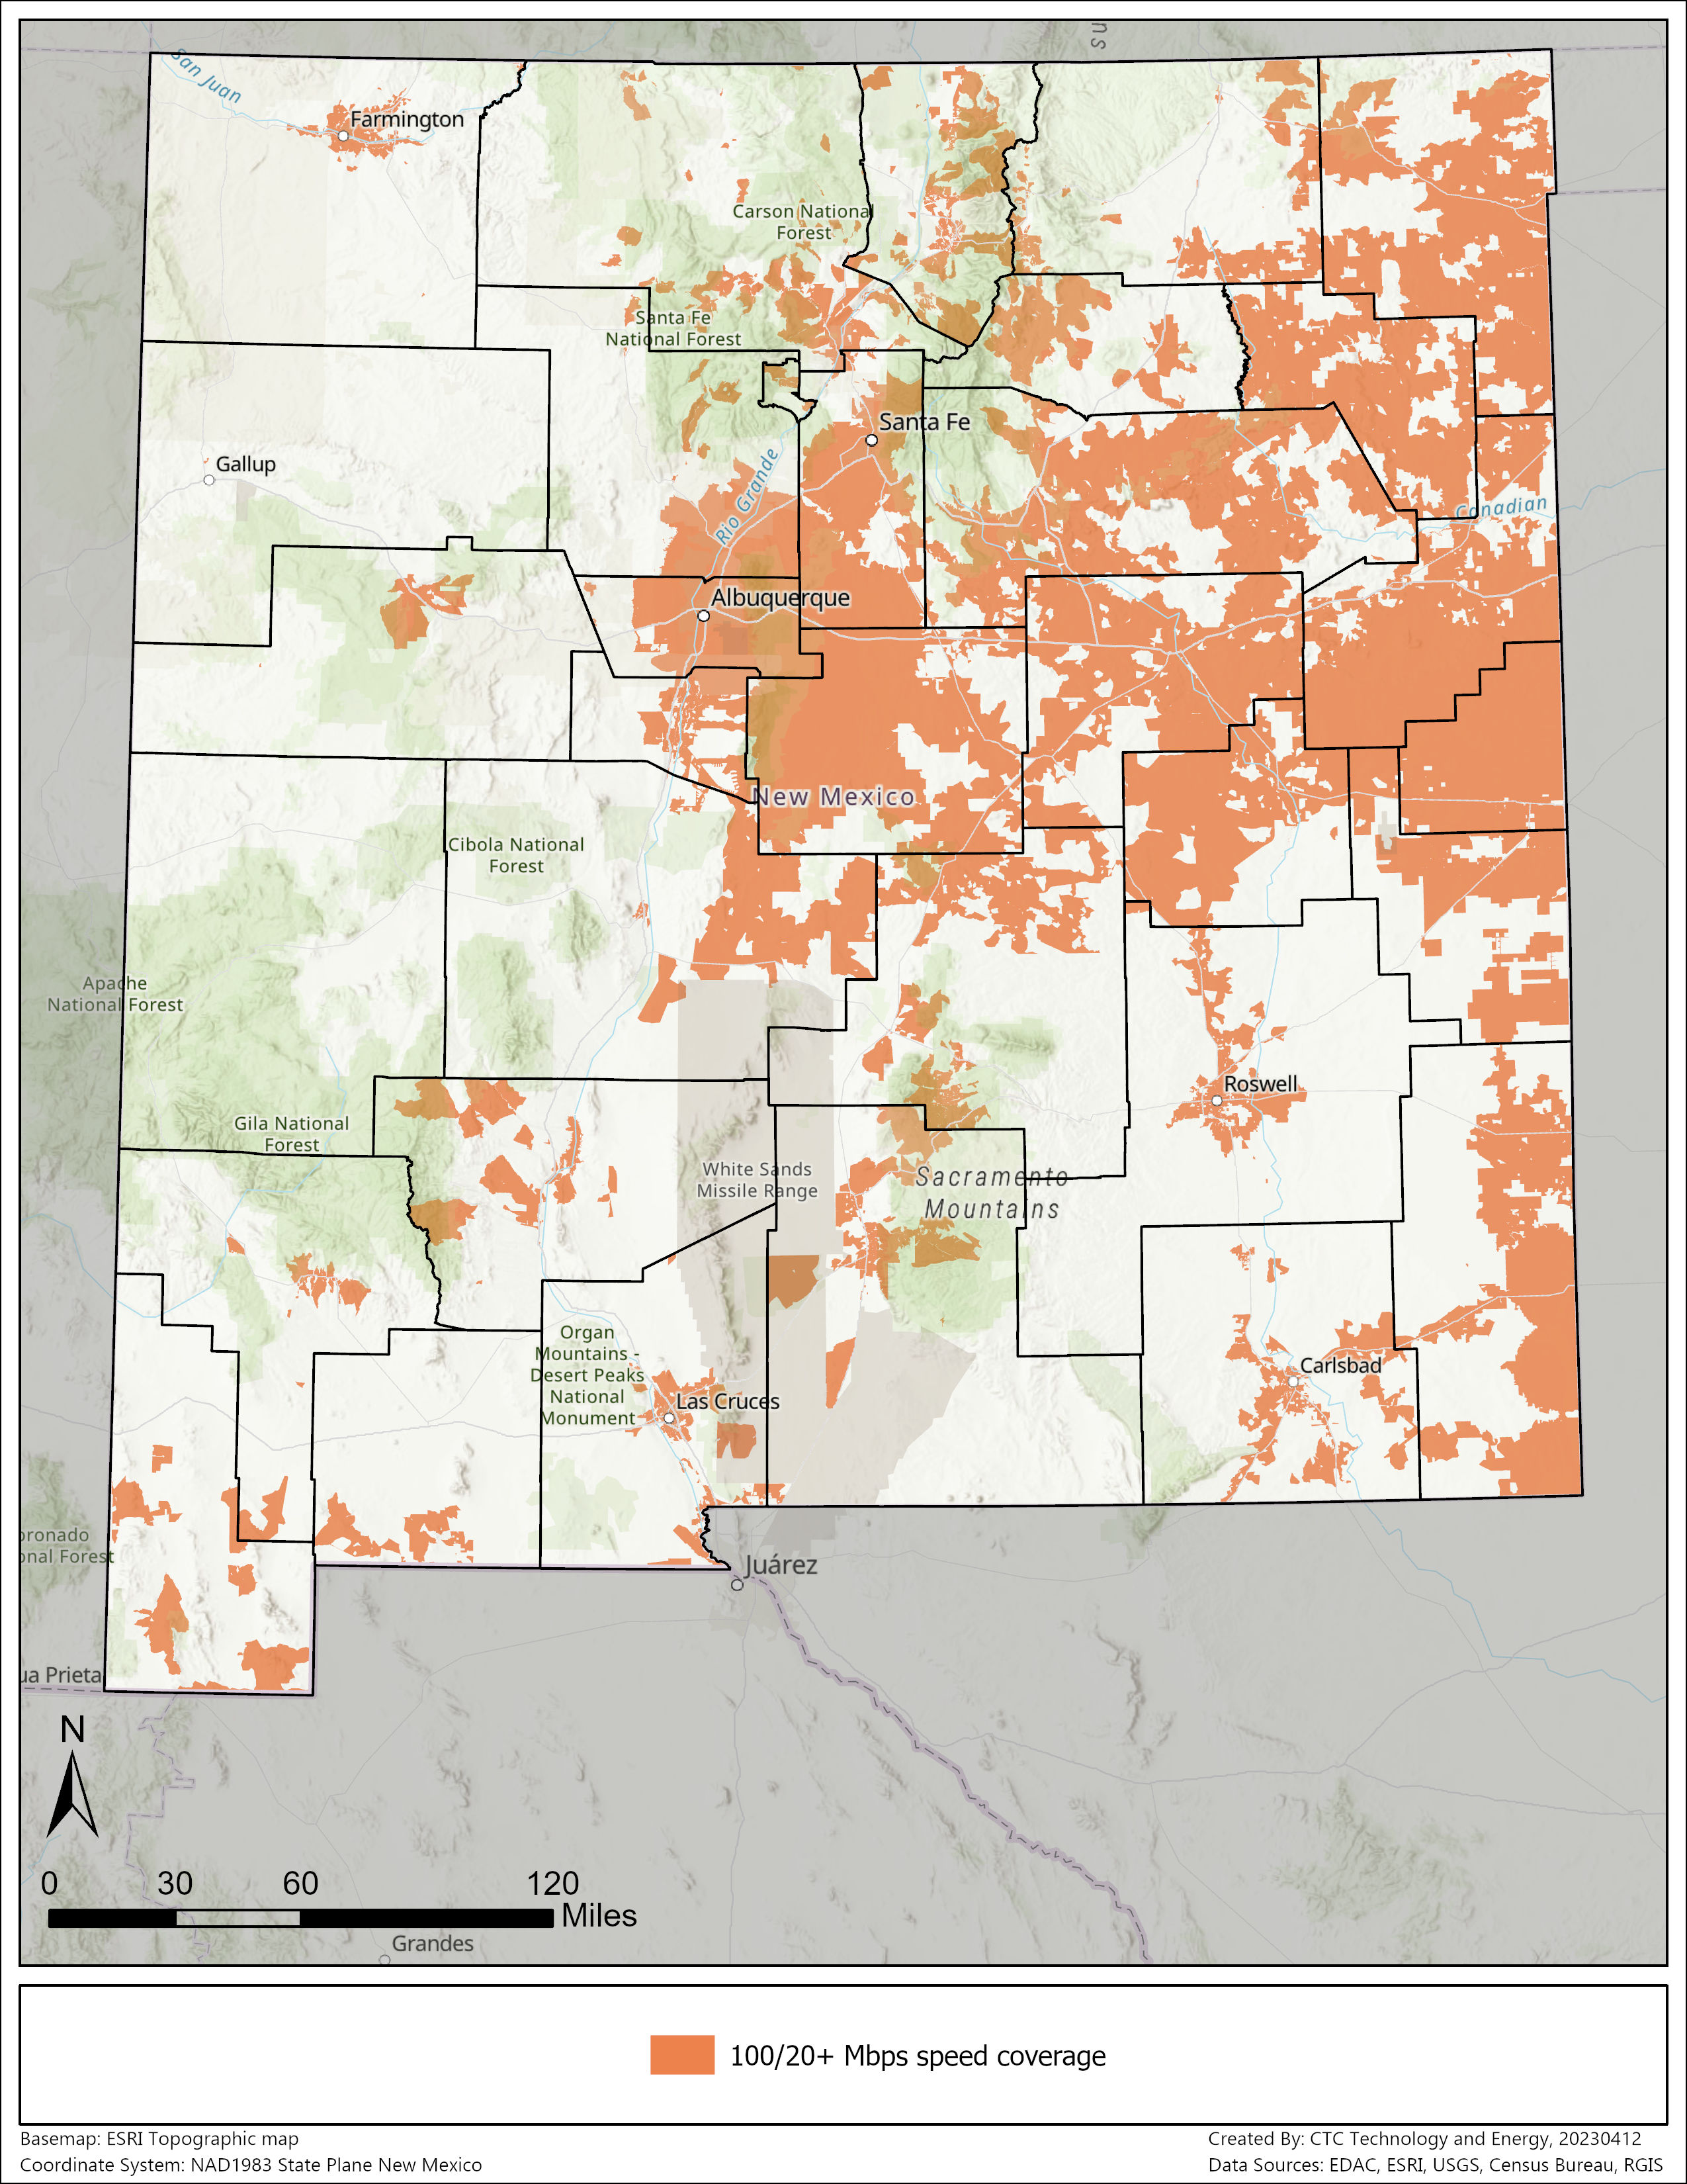
Mapas de Banda Ancha
Cobertura de velocidad de 25/3 Mbps
Cobertura de velocidad de 100/20 Mbps

Slide 16
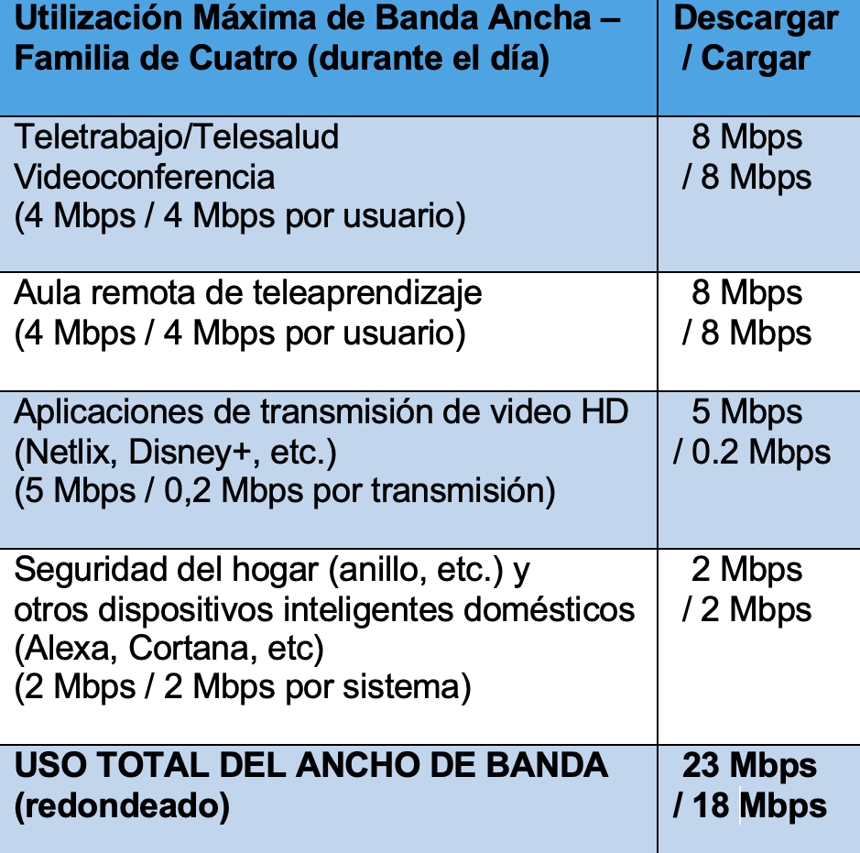
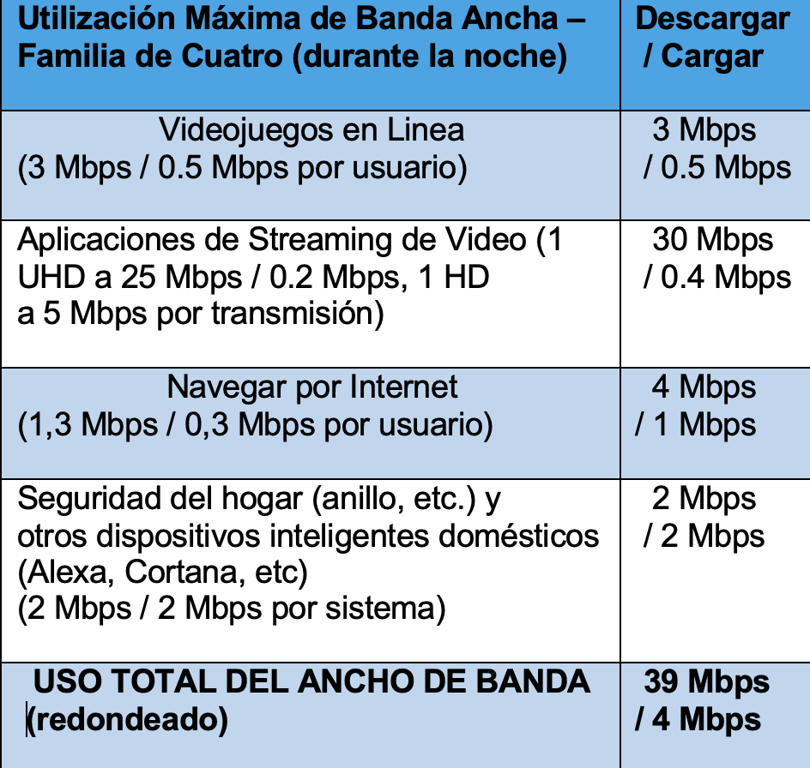
NECESIDADES TÍPICAS DE UNA FAMILIA DE CUATRO

Slide 17
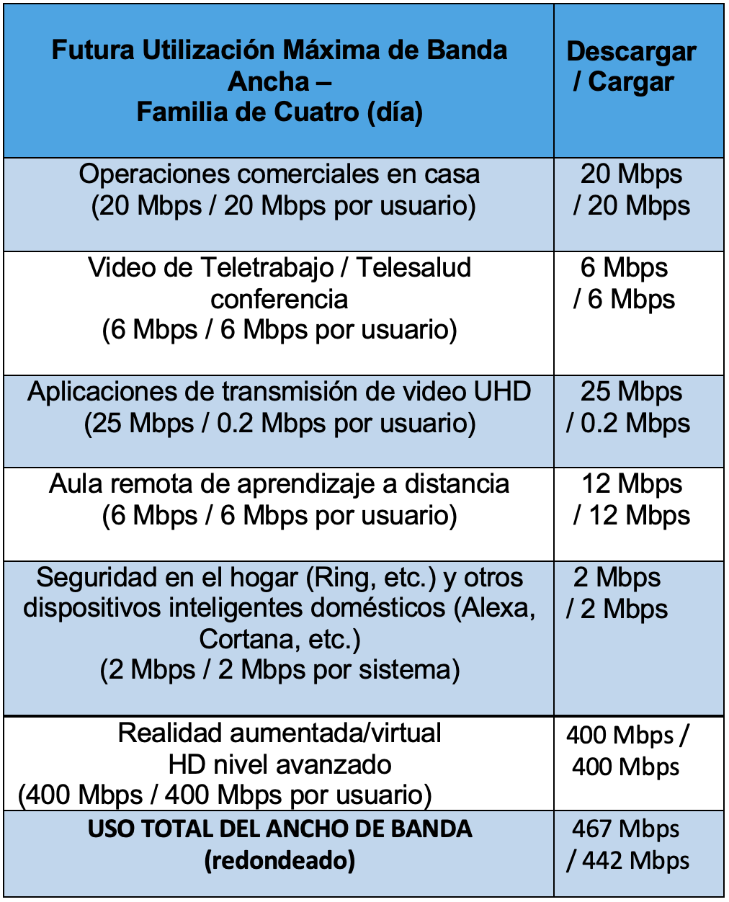
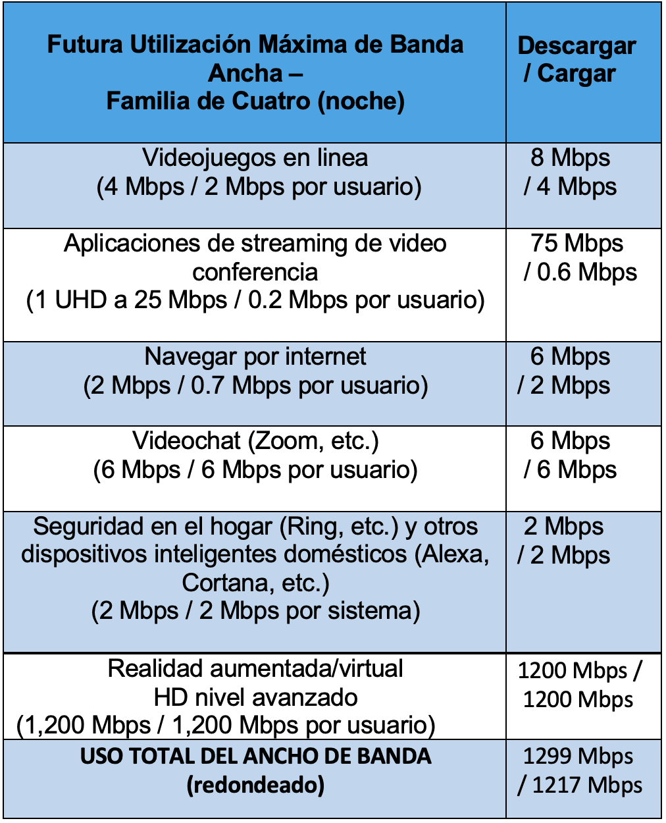
LAS NECESIDADES FUTURAS SERÁN MUCHO MAYORES

Slide 18
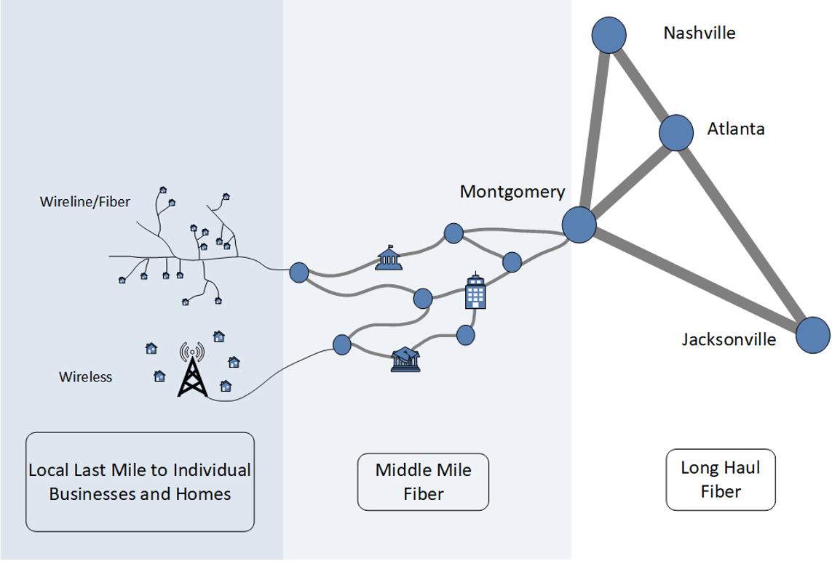
LOS ELEMENTOS DE UNA RED DE BANDA ANCHA
Fibra de larga distancia
fibra de media milla
Última milla (fija o inalámbrica)
Alburquerque
Santa Fe
Alámbrico/
Fibra
Las Cruces
Phoenix
Inalámbrico
Última Milla Local a Hogares y Empresas
Fibra de Media Milla
Fibra de Larga Distancia

Slide 19
TIPOS DE INFRAESTRUCTURA DE BANDA ANCHA
Híbrido fibra-coaxial (cable)
Fibra hasta las instalaciones
Línea de Suscriptor Digital (DSL frecuentemente no a velocidades de banda ancha
Inalámbrico fijo a veces no a velocidades de banda ancha
Móvil inalámbrico (4G y 5G)

Slide 20
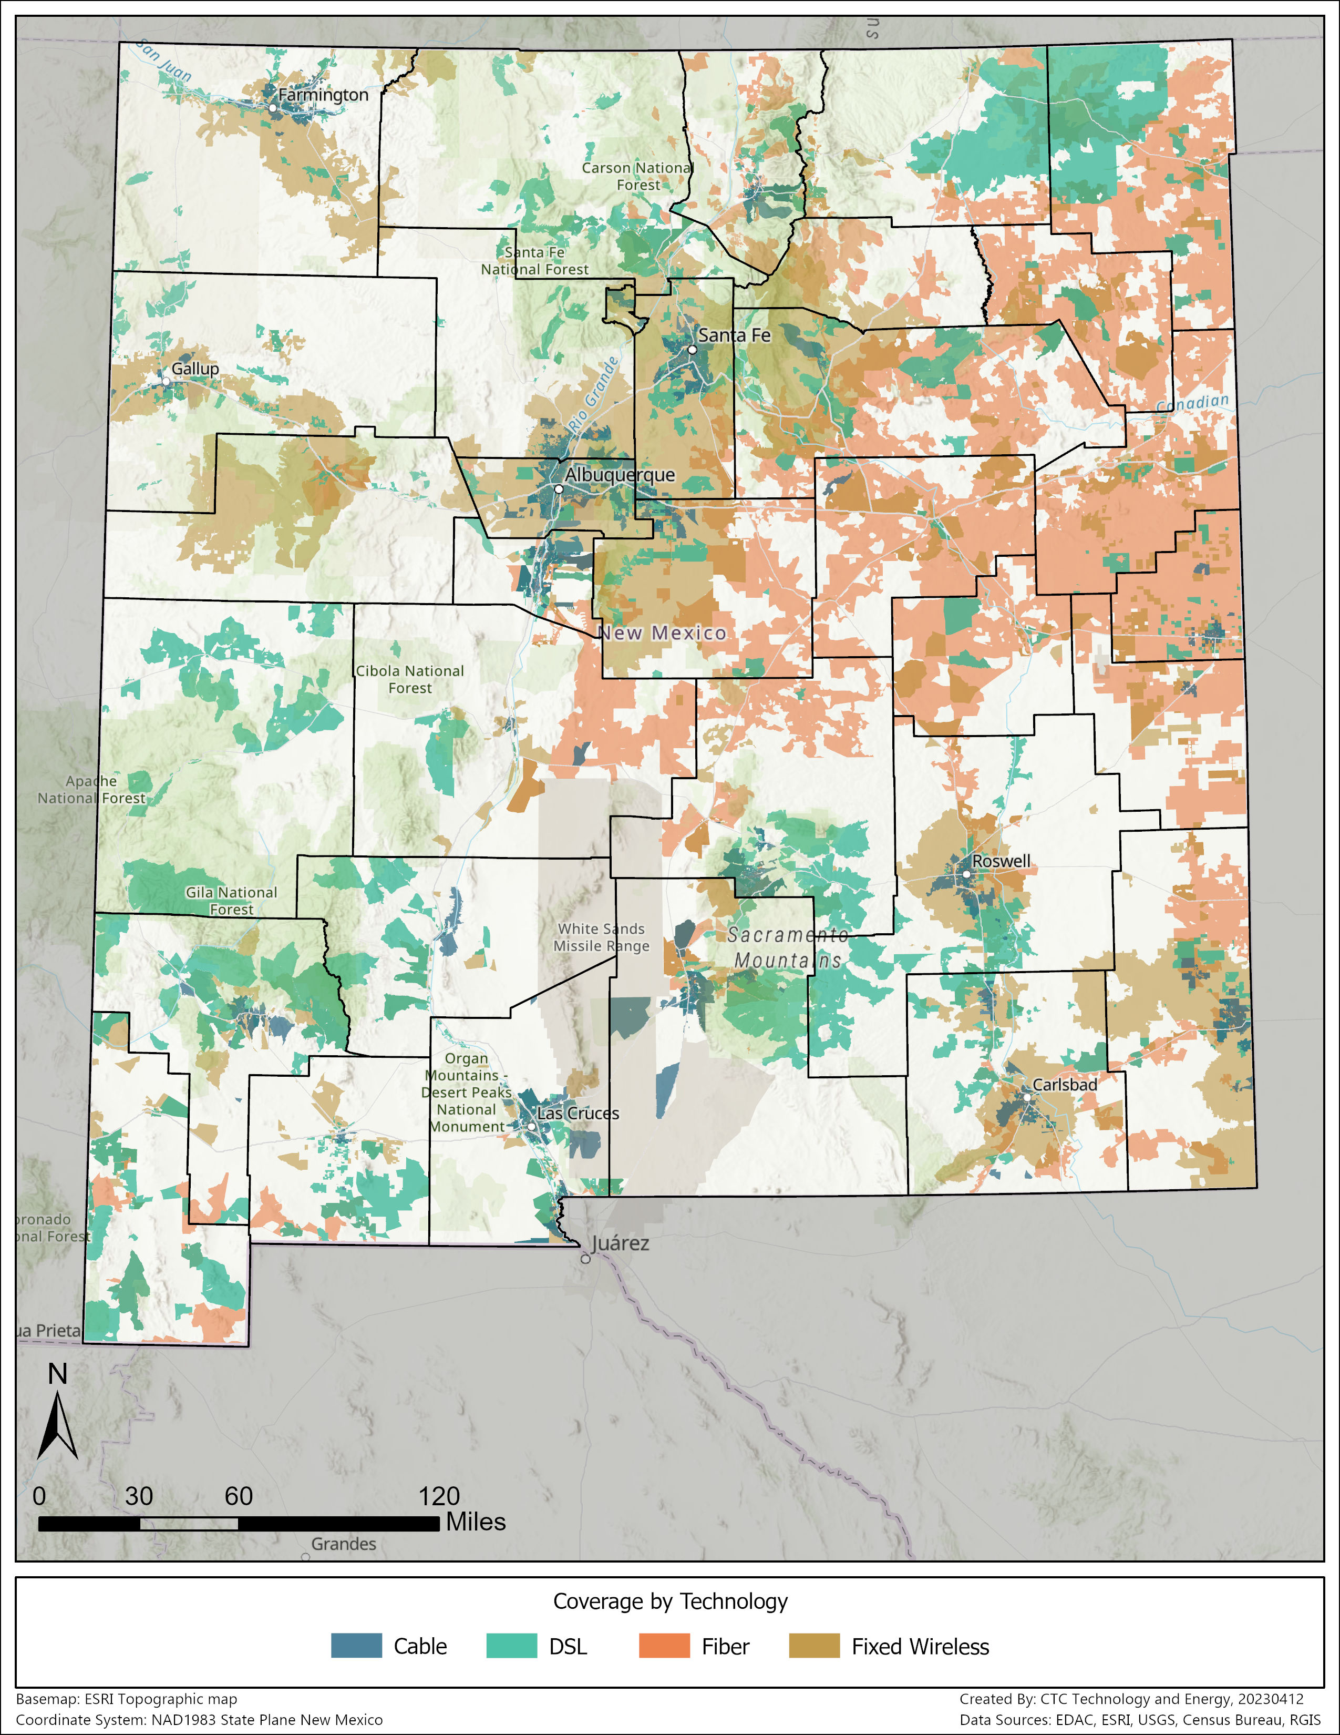
Cobertura de banda ancha en Nuevo México por tecnología

Slide 21
¿QUÉ ES “OPORTUNIDAD Y EQUIDAD DIGITAL”?
En general, los expertos han identificado cinco elementos de oportunidad y equidad digital:
Acceso de banda ancha:
El servicio de Internet residencial de alta velocidad asequible, accesible y confiable está disponible para todas las personas
Contenido Accesible e Inclusivo:
El contenido público en línea es inclusivo y accesible para todas las personas.
Dispositivos y Soporte Técnico:
Las personas tienen acceso a computadoras o tabletas y soporte técnico
Privacidad y Seguridad:
Las personas pueden proteger la privacidad de sus datos y la seguridad en línea
Alfabetización y Habilidades Digitales:
Las personas tienen habilidades digitales para respaldar su capacidad de usar Internet de forma provechosa en su vida diaria.

Slide 22
Discusión sobre BEAD
¿Qué desafíos de banda ancha enfrenta su comunidad?
¿Qué escucha de sus socios y del público acerca de sus desafíos con el acceso y la oportunidad de banda ancha?
¿Qué trabajo en relación a la infraestructura de banda ancha u otras actividades se han llevado a cabo en el condado y/o la región? Por quién?

Slide 23
Financiamiento de Banda Ancha y Oportunidades Programáticas
Descripción general y cronograma de financiamiento

Slide 24
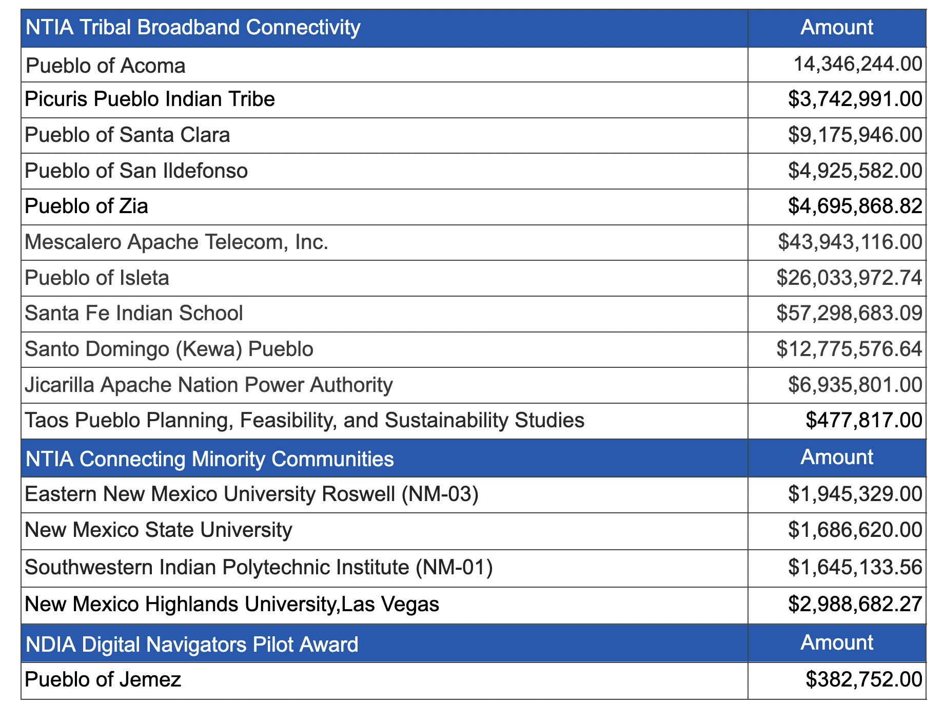
$702,111,562.52 en Adjudicaciones de Banda Ancha de 71 NM y Proyectos en Proceso

Slide 25
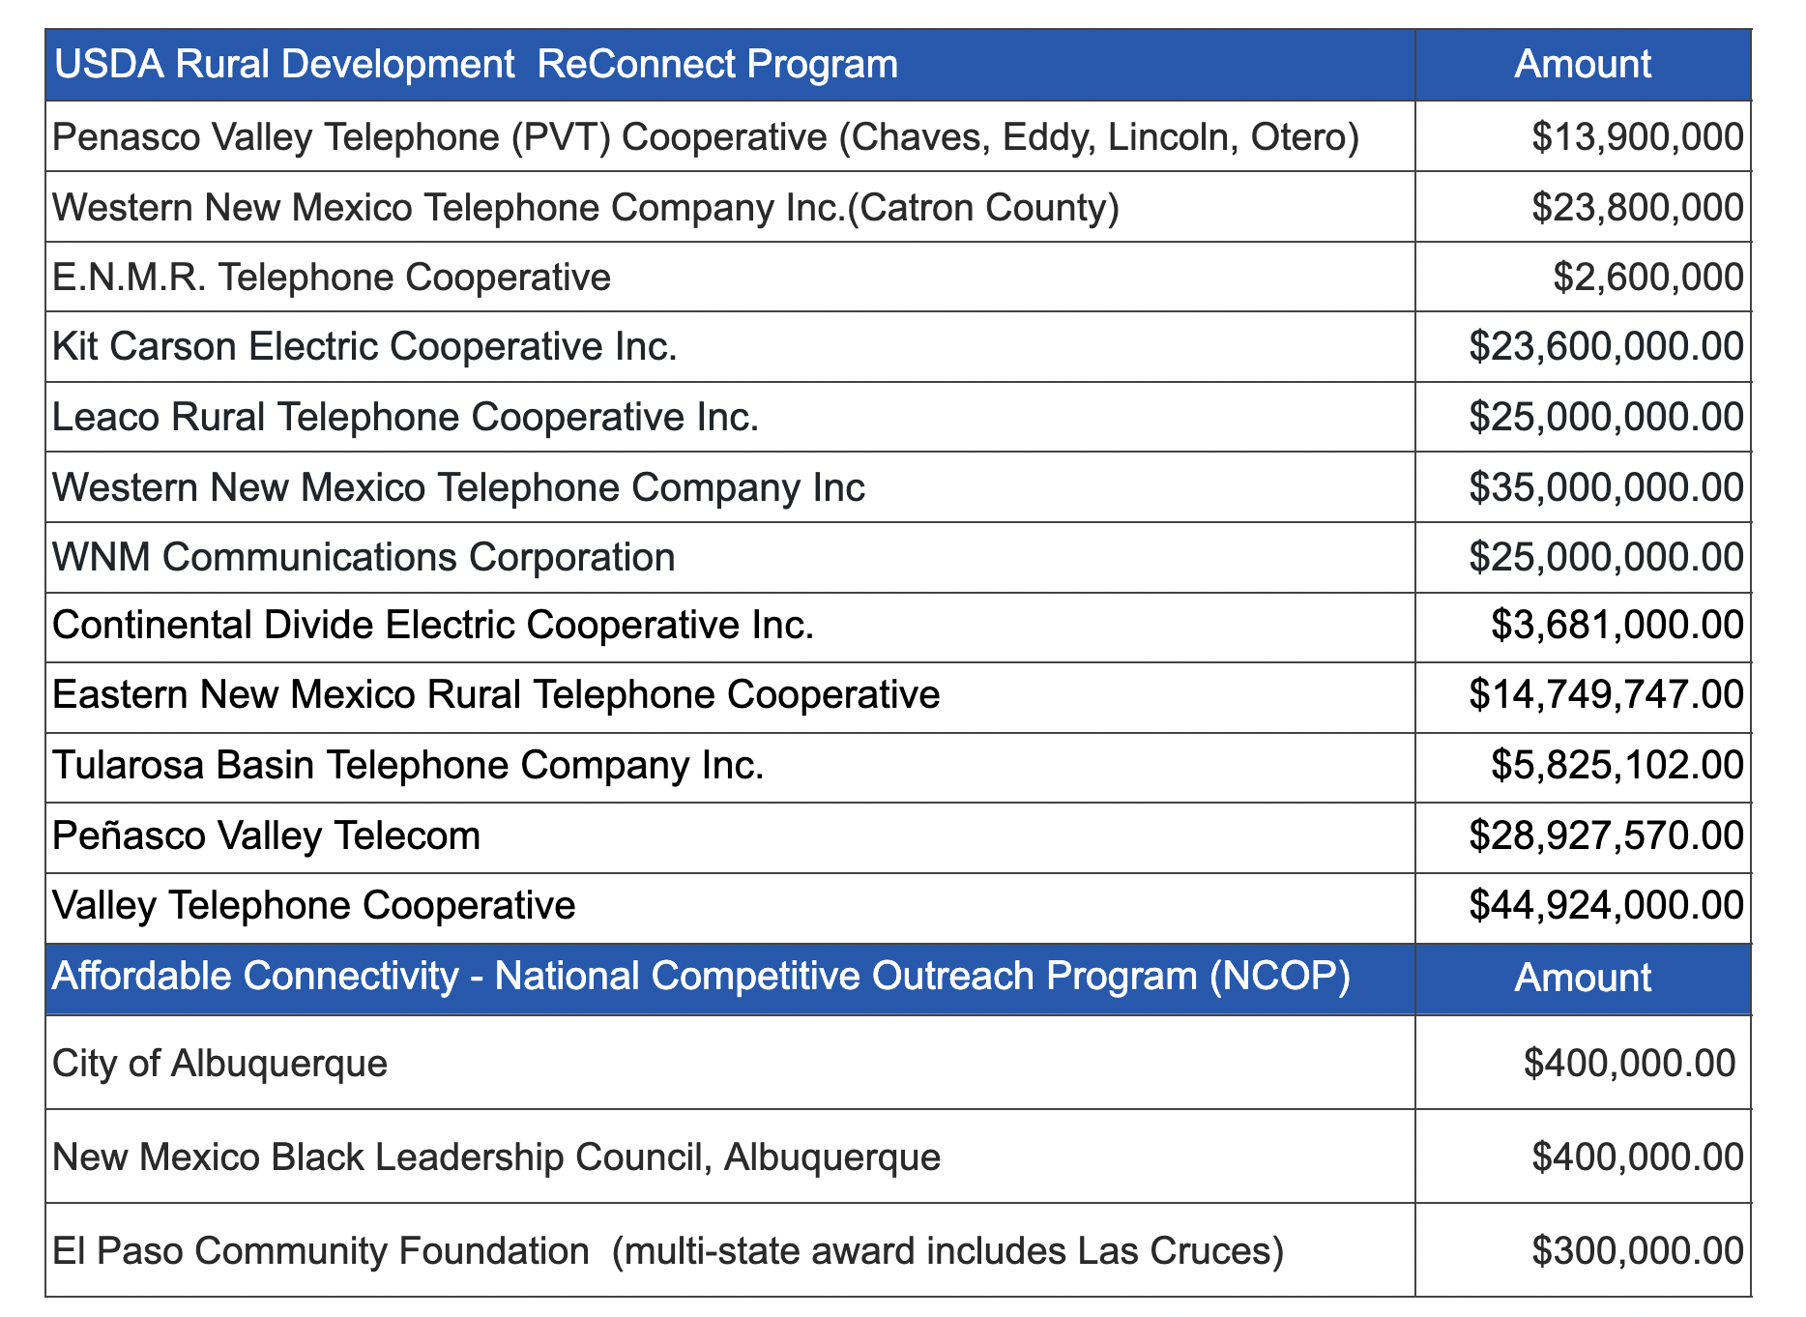
$702.111.562,52 en Adjudicaciones de Banda Ancha de 71 NM y Proyectos en Proceso (continuación)

Slide 26
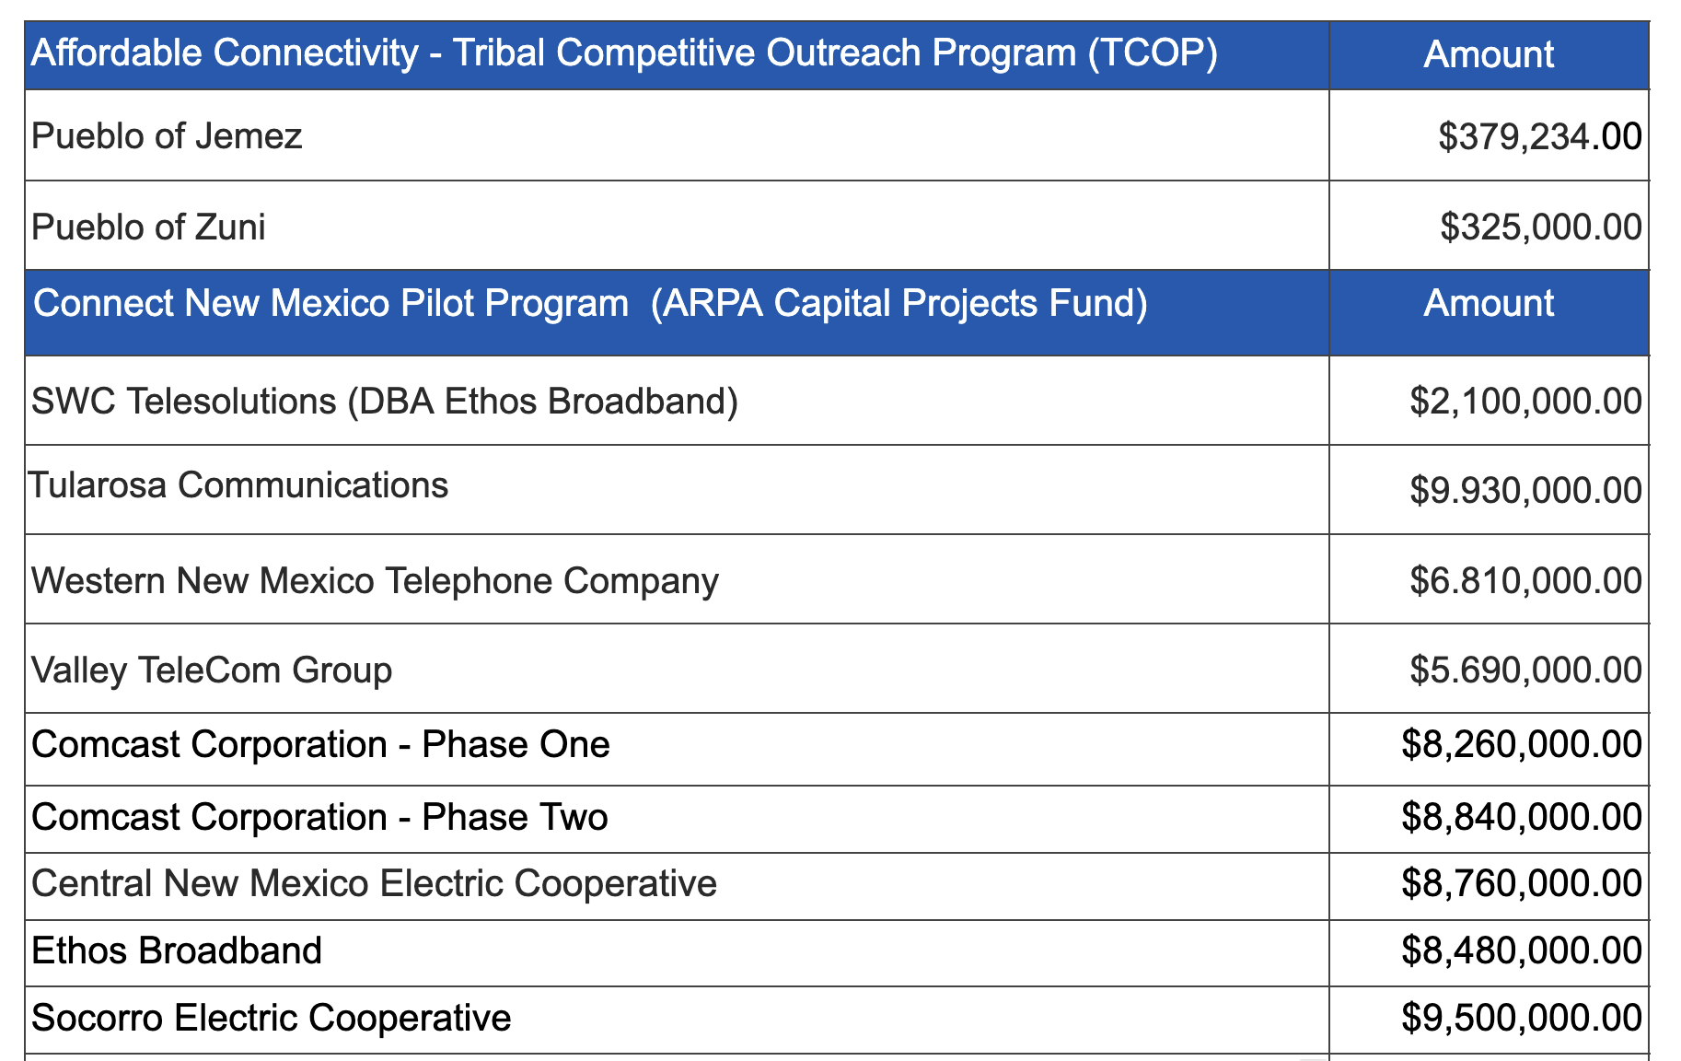
$702.111.562,52 en Adjudicaciones de Banda Ancha de 71 NM y Proyectos en Proceso (continuación)

Slide 27
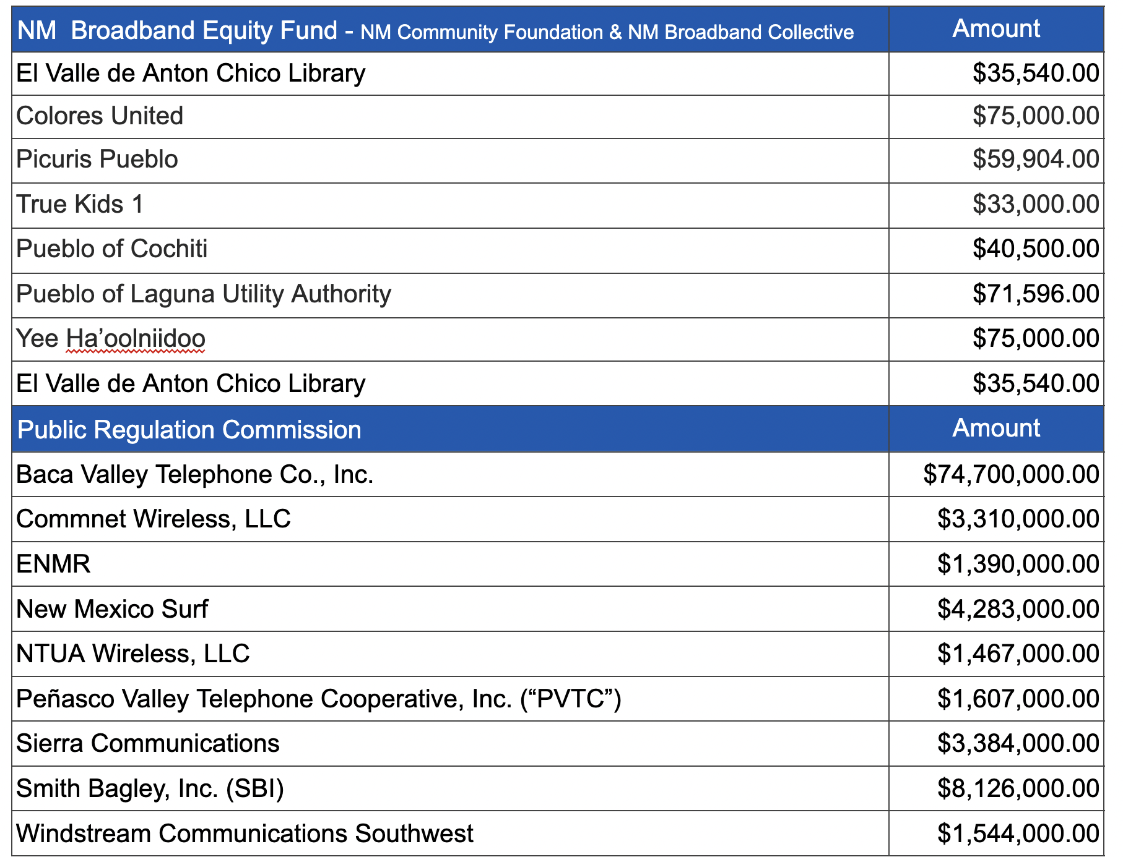
$702.111.562,52 en Adjudicaciones de Banda Ancha de 71 NM y Proyectos en Proceso (continuación)

Slide 28
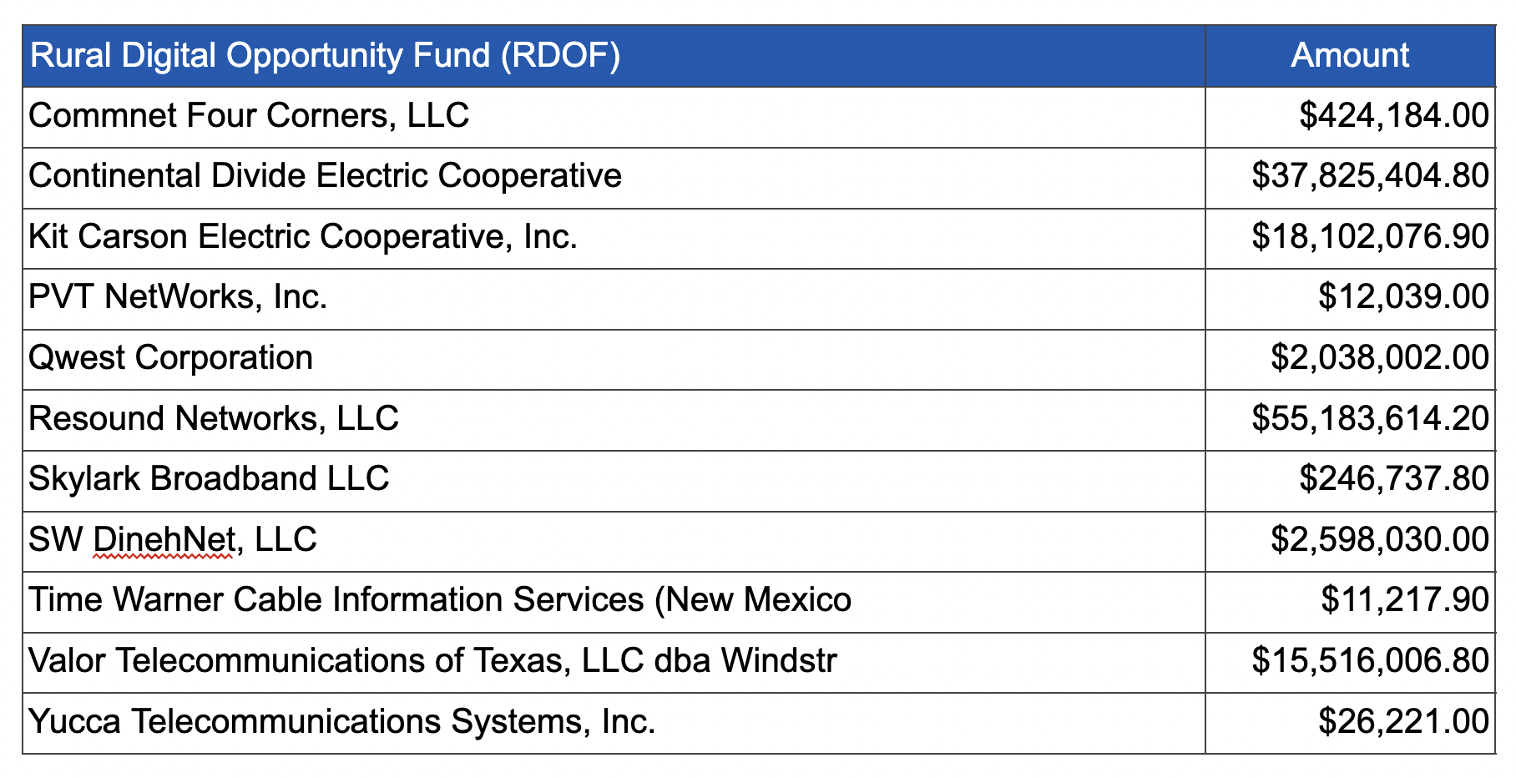
$702.111.562,52 en Adjudicaciones de Banda Ancha de 71 NM y Proyectos en Proceso (continuación)

Slide 29
2023 Viendo Hacia Adelante
Progreso y seguimiento de la iniciativa
Concesión de subvenciones de la CNMC
Publicación de subvenciones ARPA para los Tramos 2b y 3
Mapas maduros de NM y asistencia técnica con proyectos de banda ancha - En curso
Aumentar la participación de la comunidad, la agencia, el ISP y las tribus; incorporar datos y necesidades en el Plan BEAD - En curso
Plan estatal DE - 1 de agosto de 2023
Plan estratégico BEAD de 5 años de la NTIA - 28 de agosto de 2023
Plan NTIA DE - Septiembre 2023
Informe Estatal de Recopilación de Datos - 1 de octubre de 2023
Propuesta Inicial BEAD - Diciembre 2023
Propuesta Final BEAD – 2024
SEN Fase 1 y SEN Fase 2
Ampliar la conectividad de las clínicas de atención médica rural: subvenciones federales: https://www.usac.org/rural-health-care/healthcare-connect-fund-program/

Slide 30
100% de Conectividad: >$1B de Financiación Permite la Construcción de BB
Plan presentado el 12 de julio. Fondos de planificación de $740K liberados 30 de noviembre de 2022
Contratistas de pymes comprometidos para la comunidad + alcance tribal y planificación de equidad digital (DE)
Difusión y planificación detallada Diciembre 2022 - Diciembre 2023
Presentar plan detallado el 31 de diciembre de 2023. Liberar fondos de implementación de DE
Implementar el Plan DE Dic 2023 - 2025
Fondos de acciones digitales de la NTIA
$ 30M+*
Presentada la Carta de Intención (LOI) del GOV el 18 de julio.
Plan presentado el 15 de agosto. Fondos de planificación de $ 5 millones para el 30 de noviembre de 2023
Presentar plan detallado agosto 2023. Libera fondos de infraestructura de banda ancha
Otorgar subvenciones cuando se liberen los fondos
Implementar Última Milla 2024+
Programa NTIA BEAD
Fondos
ps$100M- 600M*
Plan de MM estatal coordinado por el estado diseñado. ISP o coaliciones de ISP pueden presentar de forma independiente.
Presentado el 30 de septiembre . Libera fondos de infraestructura de milla media.
Otorgar subvenciones cuando se liberen los fondos
Implementar Milla Media 2023+
ps$50M -100M*
Fondos MM de la NTIA
*estimados

Slide 31
100% de Conectividad: >$1B de Financiación Permite la Construcción de BB ( continuado)
Miembros del Consejo designados, Presidente Interino Seleccionado y Establecido Seis Grupos de Trabajo
La Legislatura asignó $100 millones para el despliegue de MM y Última Milla
Reglamentación en proceso; Fecha mas temprana de Realización: febrero 2023
Becas de Premios 2023+
Consejo Connect NM
Ps$70M*
Programa Piloto de Subvenciones Desarrollado, criterios de solicitud y puntuación
Aviso anunciado de financiamiento para la semana del 8 de agosto
Ronda 1 Otorgada de subvenciones en noviembre de 2022 $ 37 millones a 5 solicitantes; solicitación de la ronda 2 en proceso
Implementar Milla Media/Última Milla 2022+
ARPA
p$123M*
Fondo de Conexión Tribal
Anuncio de Ronda 1 11 de agosto $164M – 10 aplicaciones adjudicadas
Ronda 2 – Primavera/Verano 2023
Implementación 2023+
ps$200M*
Fondos USDA
Se anunciaron seis adjudicatarios de NM para préstamos y subvenciones
Implementación 2022+
ps$57M*
*estimados

Slide 32
Discusión sobre Equidad Digital (DE)
¿Qué tipo de desafíos/obstáculos ha experimentado para acceder y tener un uso efectivo de Internet de alta velocidad asequible?
¿Qué instituciones y organizaciones ya participan en programas de DE? ¿Cuáles son los programas?
¿Hay estrategias para involucrar a más miembros de la comunidad DE que pueda compartir?

Slide 33
POTENCIANDO EL PROGRAMA DE CONECTIVIDAD ASEQUIBLE
El programa de subsidios de la FCC ayuda a los hogares a pagar mejor el servicio y los dispositivos de Internet
Subsidio de hasta $30 por mes para servicio de internet
Subsidio de hasta $ 75 por mes para Internet si está inscrito en ciertos programas de apoyo tribal
Descuento único de hasta $100 para un dispositivo
Muchos planes de servicio de bajo costo pueden ser subsidiados en su totalidad por
la inscripción en ACP
Elegibilidad determinada por los ingresos del hogar y los programas de asistencia federal*
El alcance de los socios a los hogares elegibles y el apoyo de la solicitud pueden ayudar a aumentar la inscripción
*To apply for ACP, see https://www.affordableconnectivity.gov/

Slide 34
El Programa de Conectividad Asequible
un recurso esencial
Descripción general
Cómo inscribirse
Estrategias de alcance

Slide 35
Tomando Medidas sobre la Conectividad en su Comunidad
Próximos pasos para su comunidad:
Regístrese en la lista de correo en https://connect.nm.gov
Siga el sitio web
4 de mayo conferencia ABQNOG
Reunión estatal el 24 de mayo en Buffalo Thunder
13 Webinars durante 6 semanas
Let’s Get's Going Bootcamps 28 y 29 de junio
Inscripciones en el programa de Asequibilidad para Conectividad
Formulario MOU (Memorándum de Entendimiento ): Ejemplo de ISP locales y del condado para crear un plan de conexión del condado

Slide 36
¡Ayuda a OBAE completando encuestas!
Al completar las siguientes encuestas, puede ayudar a Nuevo México en sus esfuerzos de recopilación de datos. Complete encuestas relevantes y cuéntenos sobre programas de equidad digital, infraestructura, desarrollo de la fuerza laboral y más..

Slide 37
Encuestas de Partes Interesadas
Inventario de Activos del Gobierno Estatal y Local
Conectividad Ancla Comunitaria
Preparación de la fuerza laboral de ISP
Inventario de Programas de la Fuerza Laboral
Inventario del Programa de Equidad Digital
Barreras y Obstáculos para las Poblaciones Cubiertas
Activos relacionados con la infraestructura que pueden ayudar a facilitar o reducir el costo del despliegue de banda ancha en el estado
Barreras y obstáculos para los clientes, el acceso a las instalaciones, la importancia de Internet para la misión y la capacidad del programa
Fuentes de contratación, programas de fuerza laboral, ACP, habilidades y adopción de Internet, colaboración en la comunidad, enfoques de implementación,
planes de recuperación ante desastres
Perfil de los programas de fuerza laboral, barreras para el desarrollo
fuerza laboral diversa y calificada, preguntas relacionadas con la fuerza laboral de ISP
Detalles del programa, tipos de programas planificados y áreas de enfoque, impactos de la banda ancha en los resultados programáticos
Internet, acceso a computadoras y contenido, habilidades digitales, seguridad de datos, barreras y obstáculos, impactos de la banda ancha en los resultados programáticos

Slide 38
Contactos y Recursos en Línea
Sitio web: https://connect.nm.gov
Guía de planificación local: https://connect.nm.gov/local-planning-guide.html
Presencia en Redes Sociales
LinkedIn: www.linkedin.com/company/new-mexico-office-of-broadband-access-and-expansion
Facebook: Oficina de Acceso y Expansión de Banda Ancha de Nuevo México
Regístrese para recibir información por correo electrónico, boletines y comunicados de prensa:
https://connect.nm.gov/mailing-list.html

